Slide 1

Effectief VB.NET programmeren

Slide 2
Deel 1 / 3
Coding conventions
Structures, classes en modules
Construction en destruction
Instance en Shared
Delegates en events
Practicum

Slide 3
Coding conventions
Actief: .editorconfig & Directory.Build.props
Work in progress: Code conventions.md (lees ter inspiratie)
Definitief: Geen par…, Geen Hungarian name conventions
Definitief: Option Strict On, Code Suggestions, Build Warnings
Controleer voor opleveren je exposed members en types
Non-exposed: Friend, Private, Private Protected
Exposed: Protected, Public, Protected Friend
Notes:
Laat de .editorconfig en Directory.Build.props zien. Leg uit dat de editor suggesties geeft om betere code te schijven.
Member: Function, Sub, Property, Event, Field, Delegate
Externe, let zeer goed op het model, ze zijn moeilijk aan te passen.
Interne, zeer makkelijk aan te passen.
Simpel is vrijwel altijd het beste, ben niet bang om te refactoren, zeker omdat extern bij afas ook vaak intern is…

Slide 4

Structures & classes
Spelletje hoeveel heb je er goed?
Notes:
Demo 1

Slide 5
Structures & classes
Dim x as [Structure] ‘x is een stuk geheugen met alle velden achter elkaar
Dim y as [Class] ‘y is een verwijzing naar een stuk geheugen met alle velden achter elkaar
ByVal kopieert VB methode parameters in de methode context inkomend*
ByRef kopieert VB een referentie naar methode parameters in de methode context inkomend
Nullable Stucture is een wrapper structure met een .Value en extra .HasValue veld
Notes:
* = Default gedrag!
Een variabele van het type structure met daarin 3x int32 is dus 96bits groot.
Een variabele van het type class met daarin 3x int32 is op een x86 machine altijd 32bits groot en op x64 64bits groot. Deze wijst naar een stuk geheugen wat 96bits groot is.
Methode context wordt stack genoemd, deze is alleen beschikbaar voor de ene thread (voor het gemak processor)
Rest van het geheugen wordt Heap genoemd. Is beschikbaar voor alle processoren, maar data moet eerst naar stack gekopieerd worden om mee te kunnen werken, bv optellen.

Slide 6
Classes & modules
Class: één instantie per new()
Expliciet aanmaken
Module: één instantie gedeeld (per AssemblyLoadContext)
Impliciet gecreëerd voor eerste gebruik

Slide 7
Fields
Shared in vb = static in .net
Class
Gedeeld binnen de instantie
Shared fields gedeeld over alle instanties (per AssemblyLoadContext)
Module
Fields gedeeld over alle instanties (per AssemblyLoadContext)
Instance methodes werken op basis niveau hetzelfde als Shared/Module methodes met als eerste parameter een referentie naar (de data van) de instantie (Me.)
Notes:
Een module is hetzelfde als een class waarbij alle variabele shared zijn.
Demo 2a

Slide 8
Fields
Wie moet thread safe programmeren fixen?
Gebruiker van de methode?
Bouwer van de methode?

Slide 9
Classes & modules
Standaard regel in .NET
Bij Module & shared members mag een gebruiker ervan uit gaan dat ze thread safe zijn, bij instance members niet, tenzij anders gedocumenteerd
Fixen is verantwoordelijkheid van bouwer van de methode
Notes:
Leg de sheet uit. Laten we eens kijken waarom dit is?
Demo 2b
We komen er later vandaag op terug welke mogelijkheden we hebben om dit te fixen.

Slide 10
Classes & modules Bouwers
Shared in vb = static in .net
Valkuilen:
Zorg dat Module & shared members altijd thread safe zijn
Documenteer: <threadsafety static="true" instance="false"/>
Tips:
Maak een non-exposed member shared wanneer mogelijk
Maak een exposed member shared wanneer toepasselijk
Gebruik geen shared data/state tenzij je hier goed over nagedacht hebt. Gebruik anders liever een class
Notes:
Hoe doe je thread safe? Overleg altijd met een threading specialist voordat je `SyncLock` of multi threading constructies inplementeert zoals Semaphore, Monitor, Mutex, Volatile, enz.

Slide 11
Classes & modules Gebruikers
Valkuilen:
Deel geen classes over threads tenzij dit kan volgens type documentatie
Modules mogen standaard wel gedeeld worden

Slide 12
Construction
Instance constructor wordt uitgevoerd op new()
Shared constructor is uitgevoerd voor het eerste gebruik van de type (per AssemblyLoadContext)

Slide 13
Construction
Valkuilen:
Shared constructors mogen nooit exceptions throwen
Instance constructors mogen beperkte lijst exceptions throwen
Voorkom trage of complexe constructors; gebruik dan shared methodes
Voorkom onduidelijke constructor parameters; gebruik dan shared methodes
Nooit volgorde afhankelijk zijn van variable initializers
Geen Overridable methodes in constructor aanroepen
Let op: BeforeFieldInit gedrag van shared variabele i.c.m. shared constructor
Notes:
Demo 3a & Demo 3b
[Click]

Slide 14
Destruction
Ongebruikte classes worden “een keer” opgeschoond
Door te kijken of “actieve” code nog referenties naar ze heeft
Finalize wordt aangeroepen vanaf “finalizer” thread
Ongedefinieerd wanneer, kan later
Finalize aanroep is niet gegarandeerd, soms nooit!
Finalize moet “snel” zijn
Bouw je “zware” objecten implementeer dan IDisposable
Tip: zorg altijd dat Dispose meerdere keren kan worden aangeroepen.
Creëer je IDisposable objecten .Dispose deze dan ook altijd!
Notes:
Dispose gebeurt op aanroepende thread en mag traag zijn.
Demo 3c

Slide 15
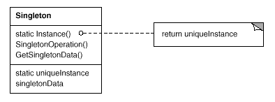
Singleton
Singleton pattern
Notes:
Demo 3d

Slide 16
Singleton
Tips:
Documenteer bij de Singleton get (.Current) altijd of dit per thread of gedeeld (per AssemblyLoadContext) is.
Shared singleton is lastig i.v.m. threading, overleg met een specialist
Gebruik liever een Dependency Injection framework i.p.v. singleton zodat unit testing mogelijk blijft

Slide 17
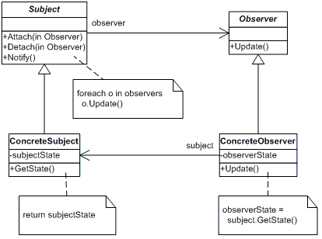
Delegates & events
Observer pattern
Notes:
Je ziet hier het observer pattern volgens de Gang of Four. Dit is een patroon waarmee je kan implementeren dat een class (=subject) een andere class (=observer) kan vertellen dat er iets gebeurd is.
Demo 4 (a & b)

Slide 18
Delegates & events
Valkuilen
Observer blijft minimaal in de lucht zolang de subject in de lucht blijft
Thread safe event raisen in thread safe class
Documenteer als het event wordt geraised op andere thread
Tips
Gebruik EventHandler(Of ..)
Maak duidelijk in naamgeving als iets “later” begint
Notes:
Observer is degene die naart de event luistert
Subject is de event raisende partij

Slide 19

Practicum 1

Slide 20
Deel 2 / 3
Generics
Base classes en interfaces
Collecties en Iterators
Extension Methods
Practicum
Functional programming

Slide 21
Generics
Methode om het invullen van datatypes aan de aanroeper over te laten
Generics op:
Classes, interfaces, delegates, methodes, enz
Generic kunnen restricties bevatten:
Base classes, interfaces, constructor, valuetype of reference type, enz
Notes:
Demo 5a

Slide 22
Generic Delegates
Action, Action(Of ..)
Sub met maximaal 16 parameters
Func(Of ..)
Function met maximaal 16 parameters (en return value)
EventHandler, EventHandler(Of ..)
Function met (sender As Object, args As T)
Gebruikt voor alle (UI) events
Notes:
Tip: Gebruik CTRL-Shift-Space om door overloads heen te lopen!

Slide 23
Base classes & interfaces
Beide zijn een contract. Een afspraak dat een object een bepaald aantal methodes, properties, events, enz bevat
Begin bij twijfel altijd bij een Base class, omzetten kan altijd
Ook beide kan, maar alleen indien Interface ook noodzakelijk is

Slide 24
Base classes vs interfaces
Base types
Met een base spreek je af dat je iets “bent”
Uitbreidbaar zonder aanpassen afgeleide d.m.v. basis implementatie
Interface
Met een interface spreek je af dat je iets “kan”
Verplichte implementatie (geen basis)
Notes:
Je kan van een base altijd nog een interface en de base deze interface laten implementeren. Doe dit echter niet bij voorbaat.
Demo 5b

Slide 25
Base classes vs interfaces
Voorbeeld:
Een object de mogelijkheid geven om zijn data op te slaan / te lezen van disk
SaveFromFile, parameters: filePath (string)
LoadFromFile, parameters : filePath (string)
Interface (IPersistableToDisk)

Slide 26
Base classes vs interfaces
Voorbeeld:
De mogelijkheid om ander objecten op te slaan (in bv sql of azure blob)
Save, parameters: id (Guid)
Load, parameters: id (Guid)
Base class (ObjectRepository)

Slide 27
Base classes vs interfaces
Voorbeeld:
De mogelijkheid om verbinding te maken met een database (bv mssql, mysql)
Connect, parameters: connectionstring (string)
Disconnect, parameters: geen
Base class (SqlConnection)
Notes:
Een base class geeft dus sturing. Had je voor ISqlConnection gekozen dan had je waarschijnlijk een sqlmanager gebouwd.
Bij een base class opzet stuur je mensen meer richting een MsSqlConnection object

Slide 28
Base classes vs interfaces
Voorbeeld:
De mogelijkheid om een wpf scherm te resizen en verplaatsen
Resize, parameters: height (integer), width (integer)
Move, parameters: top (integer), left (integer)
Base class (ResizebleForm)
En ev interface (IResizebleForm)
Notes:
Begin met een base class tenzij dit niet kan vanwege huidige inheritance hiërarchie.
Indien blijkt dat interface nodig is voeg deze toe. Gebruik je alleen de interface verwijder dan de base class.

Slide 29
Base classes
Valkuilen:
Gooi geen nieuwe exceptions in override.
Noem een base type nooit …Base!
Indien zowel protected als public gebruik dan …Core (of ..Internal) voor protected.
Jouw type kan door een ander weer als base gebruikt worden.
Be SOLID!
Notes:
Een base type base noemen is vreemd (het is namelijk nooit de base, want de base is object)
Je beperkt jezelf wat je kan dan nooit een andere base meer maken (of is dit basebase?!)
Waarom FunctionBase, dit kan toch gewoon Function heten?
Voorbeeld een printer heeft een externe print methode. Als je de printer kan overriden en deze heeft een abstract method om de print te implementeren noem deze method dan PrintCore, dit geeft je de mogelijkheid om controle te houden over de public methode.
Zoek eens het SOLID principe op in wikipedia. (Single responsibility, Open-closed, Liskov substitution, Interface segregation and Dependency inversion)

Slide 30
Interfaces
Valkuilen:
Lege interfaces zijn vreemd. Overweeg attributen.

Slide 31
Collecties & Iterators
Collecties
Array, List(Of ..), Dictionary(Of ..), HashSet(Of ..), Queue(Of ..), Stack(Of ..)
Gebruik altijd generic versies
Let goed op interfaces, bijv:
IEnumerable(Of ..) Kan doorheen lopen (R)
ICollection(Of ..) Niet positioneel (RW)
IList(Of ..) Positioneel (RW)
Notes:
Een van de grote beperkingen van IEnumerable is dat er geen Count bestaat en dus door alles moet lopen om dit te bepalen.
Demo 6

Slide 32
Collecties & Iterators Veel gemaakte bugs
Public Class MyStack(Of T)
Inherits MyReadOnlyStack(Of T) …
Public Sub Add(item As T)
_items.Add(item)
End Sub
End Class
Class Persons
Private _persons As New MyStack(Of Person)
Public Function ToReadOnly As MyReadOnlyStack(Of Person)
Return _persons
End Function
End Class
Notes:
Wat is hier fout? Tip: Bij ToReadOnly verwachten we een object dat alleen te lezen is.
Als je kan het resultaat van ToReadOnly terugcasten naar MyList. Deze is dan ineens writable.
Zie ook sheets Base classes vs interfaces:
Je implementeert niet een base class omdat hij ook alle functionaliteit (en ev meer) bied dan de base, maar omdat hij fundamenteel ook dezelfde bedoeling heeft dan de base.
Dit geld ook bij interfaces. Implementeer niet een interface omdat je toevallig dezelfde methode met dezelfde methodenaam hebt. Maar omdat je functioneel dat kan.

Slide 33
Collecties & Iterators Veel gemaakte bugs
Public Class MyStack(Of T)
Implements IEnumerable(Of T) …
Public Sub Add(item As T)
_items.Add(item)
End Sub
End Class
Public Class MyReadOnlyStack(Of T)
Implements IEnumerable(Of T) …
End Class
Class Persons
Private _persons As New MyStack(Of Person)
Public Function ToReadOnly As MyReadOnlyStack(Of Person)
Return New MyReadOnlyStack(Of Person)(_persons)
End Function
End Class
Notes:
Dit is een goede oplossing, maar je hebt een generieke methode die zowel MyStack als MyReadOnlyStack als input moet kunnen hebben en de Peek methode wil kunnen aanroepen (bovenste item van stakc zonder pop).
We zouden dan de volgende oplossing kunnen kiezen
[click]

Slide 34
Collecties & Iterators Veel gemaakte bugs
Public Class MyStack(Of T)
Implements IReadOnlyStack(Of T) …
Public Sub Add(item As T)
_items.Add(item)
End Sub
End Class
Public Class MyReadOnlyStack(Of T)
Implements IReadOnlyStack(Of T) …
End Class
Class Persons
Private _persons As New MyStack(Of Person)
Public Function ToReadOnly As MyReadOnlyStack(Of Person)
Return New MyReadOnlyStack(Of Person)(_persons)
End Function
End Class

Slide 35
Extension methods
<Extension>Public Sub Print(value as string)
Valkuilen:
Kan aangeroepen worden met de eerste parameter Nothing.
Tips:
Module naam: [TypeName]Extensions
Zet extension method in probleem namespace. Beter vindbaar via intellisense!
Notes:
Demo 7

Slide 36
Practicum 2

Slide 37
Functional programming
De mogelijkheid om een stukje code als parameter mee te geven.
Lambda syntax
Function(x) x + 1,
Sub(x) Console.WriteLine(x)
Notes:
Demo 8a + b

Slide 38
Functional programming
Valkuilen:
Is moeilijker te lezen?
Is lastiger te debuggen en geeft lastigere stacktraces
Verbergt vaak (nested) loops, dus verbergt performance issues
Bijvoorbeeld Linq .Count()
Door single line schrijfwijze denkt men vaak dat commentaar niet nodig is
Is trager dan traditionele concepten
Gebruik met duidelijke meerwaarde, niet om 1 if of using weg te werken
Notes:
Captured context state zorgt vaak voor extra vertraging. Dat gebeurd bijvoorbeeld wanneer een methode of instance level variabele in een lambda wordt gebruikt. Dit zorgt voor extra object allocaties.

Slide 39
Deel 3 / 3
Linq + Practicum
XML & JSON + Practicum
SQL + Practicum
Afsluiting

Slide 40
Linq
Extension methods op Enumerable meestal i.c.m. Functional programming
.Select, .Where, .OrderBy, .Distinct, .GroupBy, .Union, .Join, .Skip, .Take*
.Sum, .Average, .Min, .Max, .Count, .ElementAt, .First, .Single, .Contains, .Any
.ToArray, .ToList, ToDictionary, .ToLookup
* Geven IEnumerable(Of ..) terug, dus pas geëvalueerd bij uitvoer.
LINQ Query Expressions syntax
Notes:
Dit is nog maar een basisset, er zijn er nog veel meer!
Voorbeelden: https://linqsamples.com/
Demo 9

Slide 41
Practicum 3

Slide 42
Xml
XmlDocument
Model: W3C Document Object Model.
Query op basis van xpath
XDocument (opvolger)
Model: .NET
Query op basis van linq
Kan XmlDocument vervangen

Slide 43
Large Xml
XmlReader
Snel, maar lastig in gebruik
Te combineren met X(ml)Document en Serializer
XmlWriter
Snel, maar moeilijk leesbaar
XStreamingElement, simpele, high performance writing
Goed te combineren met Linq
Notes:
Demo 10

Slide 44
Json
Newtonsoft.Json
Non microsoft
Intern gebaseerd op UTF16
System.Text.Json (opvolger)
Kan Newtonsoft.Json vervangen
Intern gebaseerd op UTF8

Slide 45
Large Json
Utf8JsonReader
Super lastig in gebruik, gaan we ook niet doen!
JsonSerializer.DeserializeAsyncEnumerable, high performance reading
Goed te combineren met Linq, JsonDocument
Utf8JsonWriter
Snel, maar moeilijk leesbaar
Notes:
Demo 11
https://www.codeproject.com/Articles/5340376/Deserializing-Json-Streams-using-Newtonsoft-and-Sy

Slide 46
Practicum 4

Slide 47
SQL
SqlCommand
Lastig is gebruik
Geen duidelijke veldnaam datatype mapping
Moeilijk met parameters (bv in like)
Dapper (OR Mapper, een van de vele)
Betere mapping tussen POCO en database
Notes:
Demo 12
Afas.Profit.AntaSqlFunctions.EscapeLikeValue() in AntaGeneralLib.dll

Slide 48
SQL
Valkuilen:
Pas op met sql injection, ook bij simpele like
Parametriseer je queries
Gebruik een OR Mapper (of ANTA Framework😉)
Dapper is goede basis mapper
EFCore goede advanced mapper, sommigen onderdelen alleen C#
SQL is razend snel, maar niet schaalbaar
.NET Code trager single user, maar soms sneller bij AOL

Slide 49
Practicum 5

Slide 50
Afsluiting

Slide 51
Deel 1 / 3
Coding conventions
Structures, classes en modules
Construction en destruction
Instance en Shared
Delegates en events
Practicum

Slide 52
Deel 2 / 3
Generics
Base classes en interfaces
Collecties en Iterators
Extension Methods
Practicum
Functional programming

Slide 53
Deel 3 / 3
Linq + Practicum
XML & JSON + Practicum
SQL + Practicum
Afsluiting

Slide 54
Vervolgsessies?
Async, Threading & Garbage collection
Library development
Secure Programming
.NET Performance & Memory leaks
Dependency Injection & Unit testing
WPF & ReactiveUI
SQL Performance & index tuning
Effectief C# programmeren (rewrite in C# 😉)

Slide 55

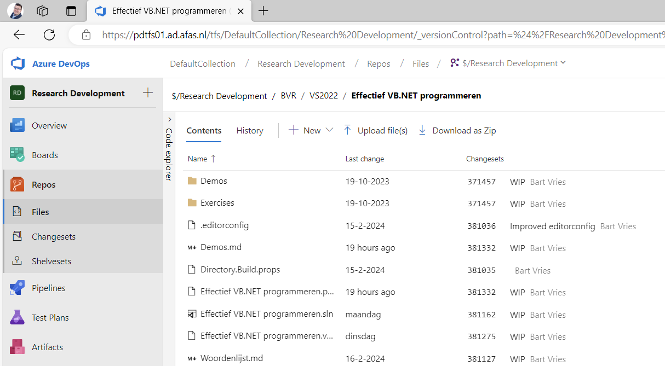
Evaluatie: https://forms.office.com/e/aBLtSzUwZJ

